Slide 1
Direktīva par Eiropas invaliditātes karti un Eiropas stāvvietu kartes personām ar invaliditāti
LM Sociālo pakalpojumu un invaliditātes politikas departaments
ILNP, 2025.gada 28.maijā

Slide 2
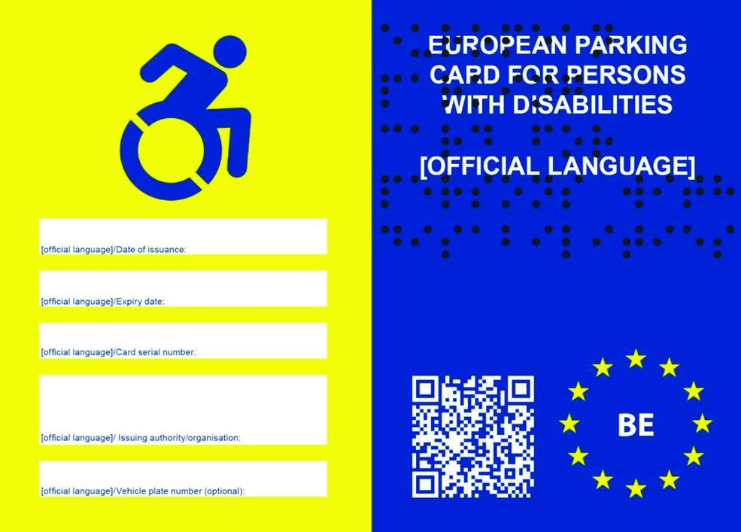
2024.gada 23.oktobris – divas jaunas direktīvas
(2) Eiropas Parlamenta un Padomes direktīva 2024/2842,ar ko paplašina Direktīvas 2024/2841 darbības jomu, ietverot trešo valstu valstspiederīgos, kuri likumīgi uzturas kādā dalībvalstī
(1) Eiropas Parlamenta un Padomes direktīva 2024/2841, ar ko aizveido Eiropas invaliditātes karti un Eiropas stāvvietu karti personām ar invaliditāti
Mērķis - vienota pieeja ES noteiktu atbalsta pakalpojumu nodrošināšanā, īslaicīgi (līdz trīs mēnešiem) uzturoties citā dalībvalstī

Slide 3
Eiropas invaliditātes karte
Jomas
Kartes izsniedzējs
Drukāts
pasažieru transporta pakalpojumi
Līguma par ES darbību 57.pantā minētie pakalpojumi - rūpnieciskas, komerciālas, amatnieku, brīvo profesiju darbības
citas aktivitātes un objekti, tostarp, ja tie nav paredzēti par atlīdzību
Formāts
Veselības un darbspēju ekspertīzes ārstu valsts komisija
Digitāls (ES digitālais maks)

Slide 4
Piemēri
Pasažieru pārvadājumu pakalpojumi (avio, dzelzceļš, ūdenstransports, autobusi) - īpaši nosacījumi vai preferenciālais režīms personām ar invaliditāti, servisa dzīvnieki, personīgie palīgi, iespēja sēdēt blakus personai ar invaliditāti
Noteiktas sēdvietas sabiedriskās vietās, kultūras vai publiskos pasākumos, parkos
Brīva piekļuve, samazināti tarifi par maksas ceļiem/tiltiem/tuneļiem
Personīgā palīdzība, servisa dzīvnieki
Atbalsts (t.sk. piekļuve Braila rakstam, audiogidi, surdotulkojums), palīglīdzekļu vai palīdzības nodrošināšana, ratiņkrēsla noma, peldošā ratiņkrēsla patapināšana
Tūrisma informācijas iegūšana piekļūstamos formātos
Mobilā skrejriteņa izmantošana uz ceļiem vai ratiņkrēslu izmantošana velojoslās bez naudas soda utt.
Autostāvvietas nosacījumi, piemēram, pagarināta autostāvvieta vai rezervētas stāvvietas
Piekļuve zemu emisiju zonām, kur satiksme ir ierobežota
Notes:
Ja nacionāli šāds atbalsts personām ar invaliditāti ir pieejams, tad tas attiecināms arī uz ES karšu turētājiem:

Slide 5
Direktīvu nepiemēro attiecībā uz:
Sociālajiem pabalstiem
Sociālo palīdzību
Ilgtermiņa iekļaušanas, rehabilitācijas pakalpojumiem
Sociālajiem pakalpojumiem, kuru pamatā ir individuāls novērtējums un lēmums

Slide 6
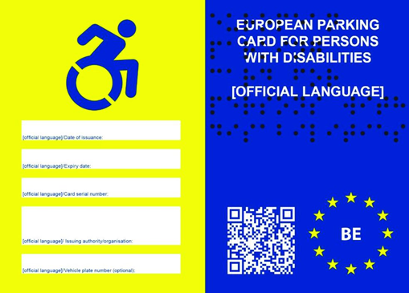
Eiropas stāvvietu karte
Jomas
Kartes izsniedzējs
Drukāts
Stāvvietu izmantošana personām ar invaliditāti
Formāts
CSDD
Digitālā versija – pēc valsts izvēles

Slide 7
Termiņi

Slide 8
Darba grupas
Latvijas nacionālā darba grupa transponēšanai (ministrijas)
Eiropas Komisijas «ekspertu grupa» (VDEĀVK, CSDD)
Eiropas Komisijas «komitoloģijas komiteja» (VDEĀVK, VDAA)
Eiropas Komisija nacionālos kontaktpunktu grupa (LM, SM)

Slide 9
Kompetenču sadalījums (indikatīvi)
Labklājības ministrija (VDEĀVK)
Satiksmes ministrija
(CSDD, ATD)
Kultūras ministrija
Iekšlietu ministrija
Viedās administrācijas un reģionālās attīstības ministrija
Izglītības un zinātnes ministrija
Ekonomikas ministrija
Veselības ministrija

Slide 10
Ekspertu grupas
Līdz 2025. gada 5. decembrim Eiropas Komisija pieņem deleģētos aktus, lai izveidotu:
kvadrātkodu
digitālos elementus un tehniskās specifikācijas, kas kartšu fiziskajai versijai nodrošina drošību, kā arī sadarbspējas risinājumus, piemēram, kopīgu ES lietojumprogrammu datu nolasīšanai
Eiropas Komisijā iekšēji notiek darbs pie tehniskās dokumentācijas – pamats būs vienāds gan fiziskajai, gan digitālajai kartei

Slide 11
ES vienota tīmekļvietne
Līdz 2028. gada 5. decembrim Eiropas komisija izveido īpašu Savienības tīmekļa vietni
Pieejama visās oficiālajās Savienības valodās, starptautiskajā zīmju valodā un dalībvalstu zīmju valodās, kā arī piekļūstamos un viegli lasāmos formātos

Slide 12
Neskaidrie jautājumi
Kādā apmērā nosakāmi braukšanas maksas atvieglojumi citu dalībvalsts pilsoņiem
Validācija braukšanas maksas atvieglojumu saņemšanai
Cik plaši skatāmies uz Direktīvu tvērumu - Līguma par Eiropas Savienības darbību 57.pantā minētie pakalpojumi?
Vai Eiropas invaliditātes karte pilnībā aizstās Latvijas invaliditātes karti
Fotogrāfiju izgūšana no PMLP

Slide 13
Skolas iela 28, Rīga, LV-1331
lm@lm.gov.lv
+371 80205100

